Slide 1
Cena Děkana ČVUT Dopravní
Letiště České Budějovice
Autor: Ondřej Bittnar
4. ročník – Provoz a ekonomika dopravy
VOŠ a SPŠD Dopravní
Praha 1, Masná 18

Slide 2
Představení
Dobrý den, jmenuji se Ondřej Bittnar a moje práce je zaměřena na letiště České Budějovice.
Aktuálně studuji 4. ročník střední průmyslové školy dopravní v oboru Dopravní služby v cestovním ruchu.
V této prezentaci si představíme samotné letiště, aktuální stav, budoucnost, destinace, dosah letiště a cestovní kanceláře, které zde působí.

Slide 3
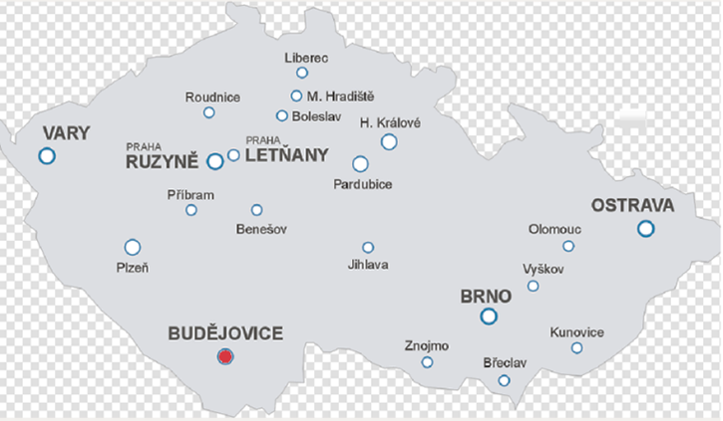
Letiště České Budějovice
Jihočeský kraj – město Český Budějovice
Na jihu od Českých Budějovic
Další umírající letiště v Česku
Aktuálně bez provozu
Připraveno k plnému fungování

Slide 4
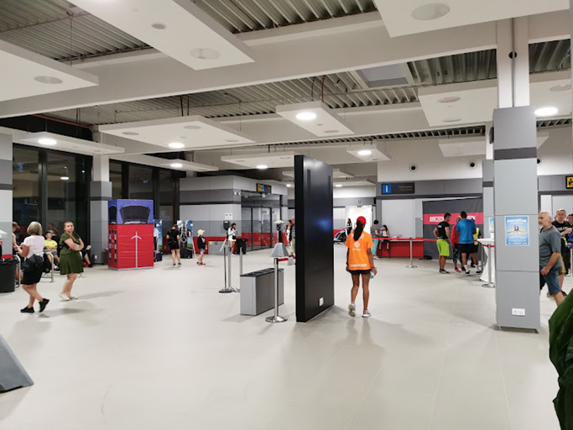
Aktuální stav letiště v ČB
Letní sezóna 2023 – charterový provoz
Provozovatel leteckých linek Smartwings

Slide 5
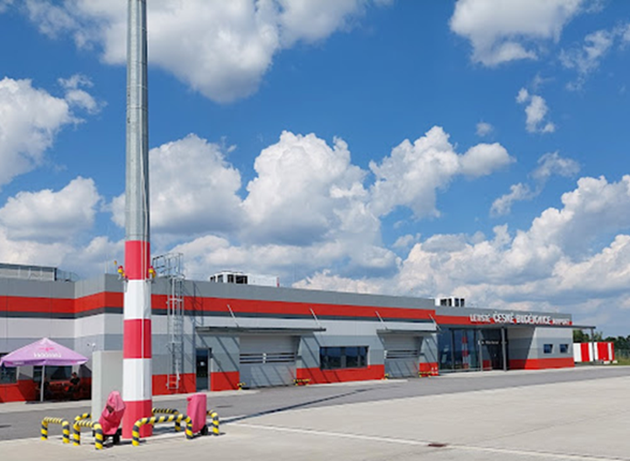
Letiště je provozu schopno.
Vybavenost letiště:
Pushback
Odmrazování letadla
Palivová nádrž
Handling
Dostatek zaměstnanců

Slide 6
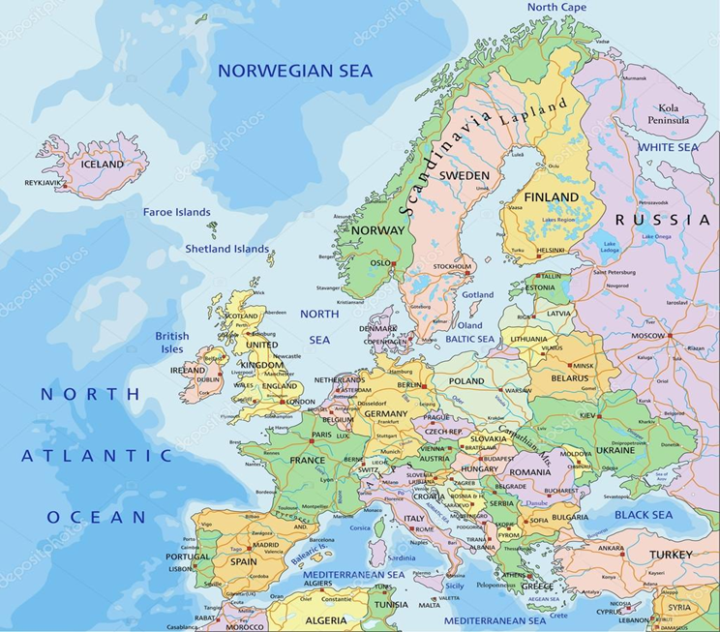
Destinace rok 2024
Španělsko – Palma de Mallorca
Řecko – Kréta a Rhodos
Bulharsko – Burgas
Turecko – Antalya
Egypt - Taba

Slide 7
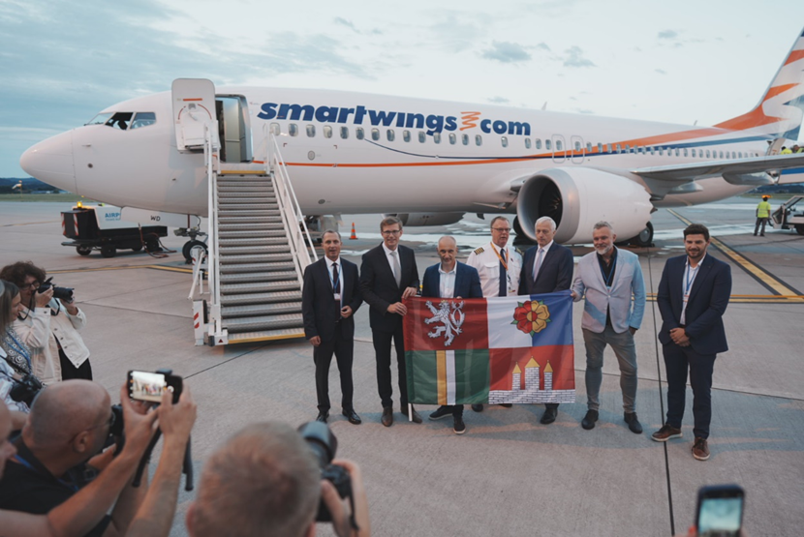
Cestující a dosah letiště
Odbavilo 10 000 cestujících za r. 2023
Velká spokojenost cestujících
Rodiny blízko domova
Nový cestující až z Karlových Varů či Jihlavy (rok 2024)

Slide 8
Budoucnost letiště
Snaha o pravidelné linky
Vybudování hangáru na opravu letadel (viz Praha)
Rozšíření letiště:
Víc přepážek Check in
Více stojánek

Slide 9
Cestovní kanceláře na letišti
Cestovní kanceláře působící během roku 2023 – ČEDOK a Alexandria
Cizí cestovní kanceláře – zájezdy do Českých Budějovic

Slide 10
Děkuji za pozornost

Slide 11
Zdroje
Pohovor s ředitelem letiště Českých Budějovic pan Ing. Ivan Trhlík
https://s.pilotsglobal.com/img/4/6/9/3/0/46930622e76a0886891b1c95417e0a90.svg
https://s.pilotsglobal.com/img/4/6/9/3/0/46930622e76a0886891b1c95417e0a90.svg
https://www.extradovolena.com/wp-content/uploads/2014/06/logo-ck-alexandria.jpg
https://www.jcted.cz/public/temp/photos/articles/40948/643557__.jpg?lm=1553845075

